Slide 1

EduTech Innovators SPA
OptimumTech
Tabatha Gamboa
Fabian Parraguez
Irina Martínez
Rahien Loncopan

Slide 2

Introducción
EduTech es una empresa chilena que se dedica a la creación y distribución de plataformas educativas en línea.

Slide 3
Casos de uso

Slide 4
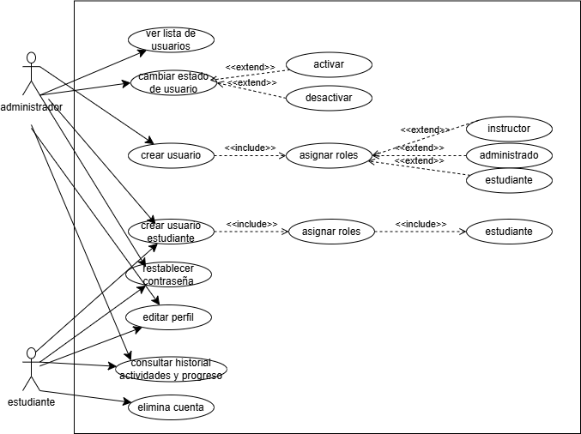
Gestión
de usuarios

Slide 5
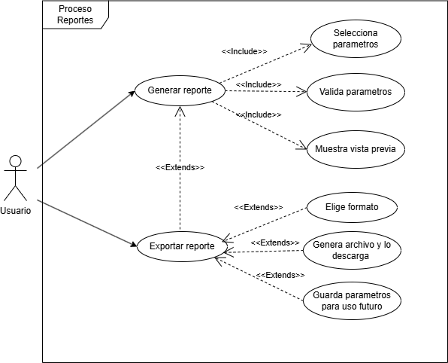
Gestión
de Reportes

Slide 6
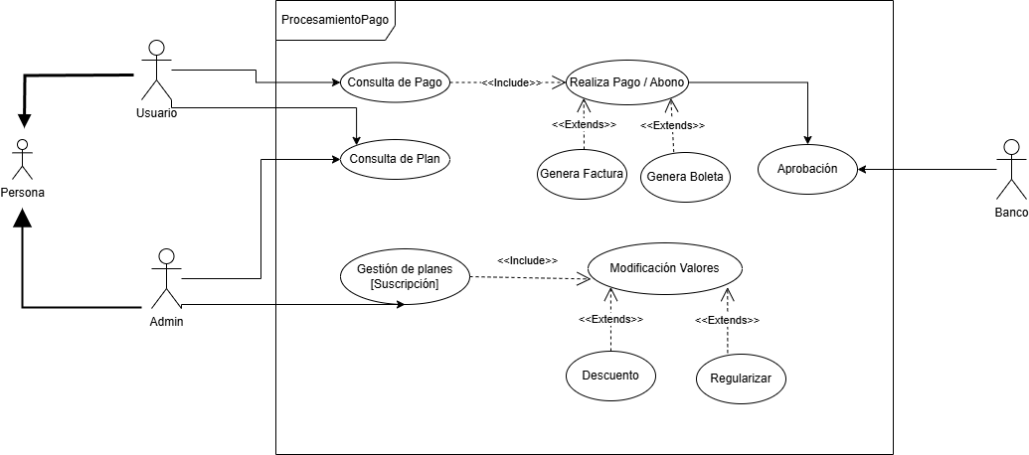
Gestión
de Pagos

Slide 7
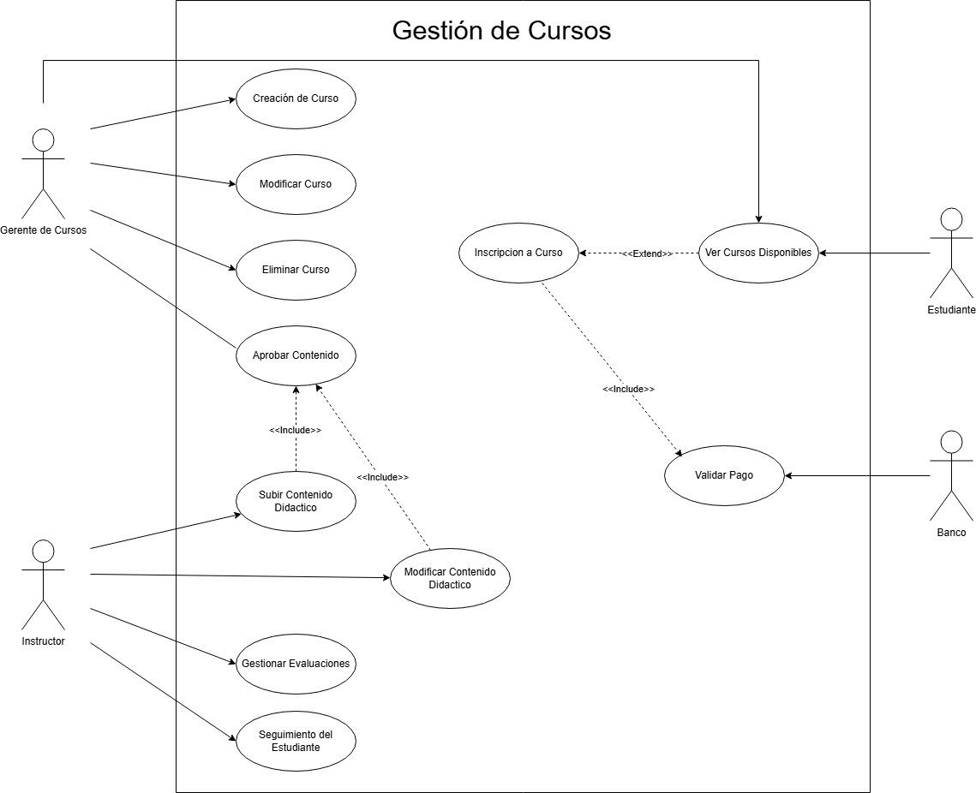
Gestión
de Cursos

Slide 8
Diagrama de actividades

Slide 9
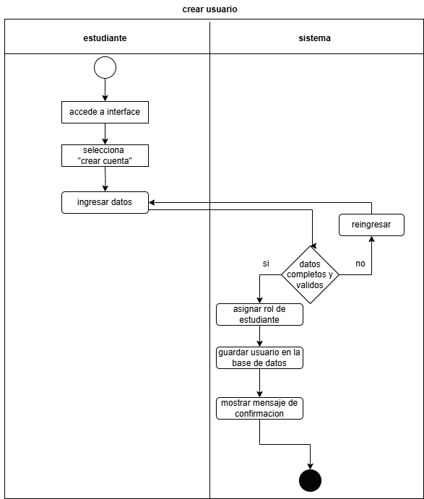
Creación
de usuarios

Slide 10
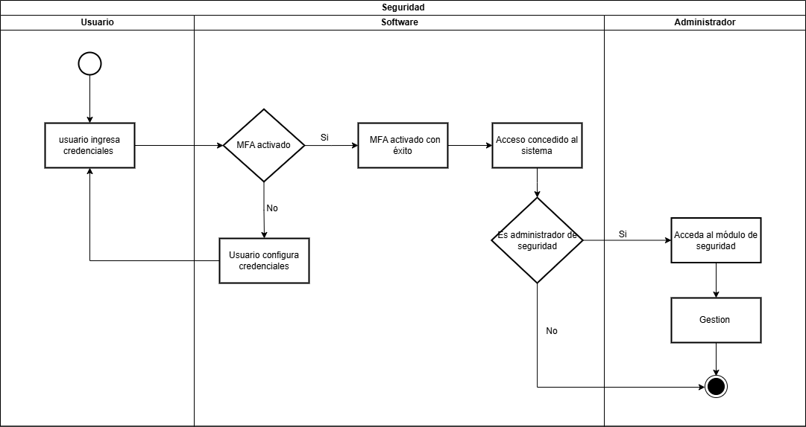
Gestión
de Seguridad

Slide 11
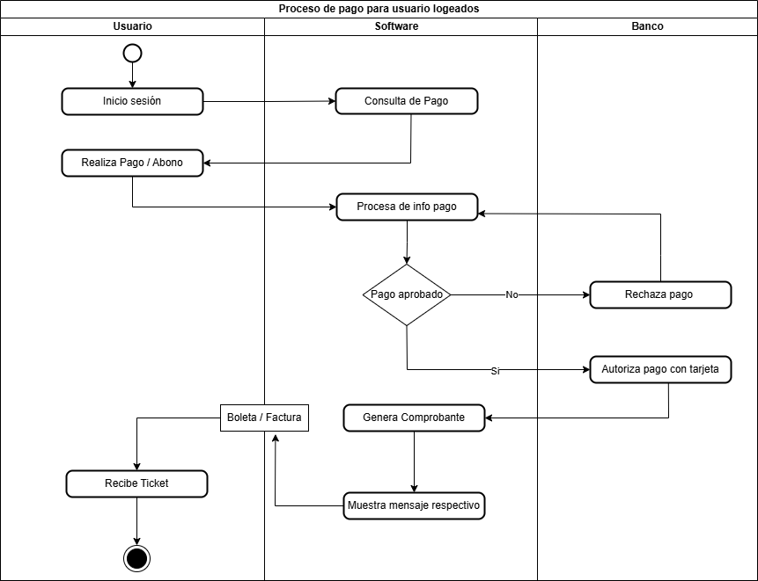
Gestión
de Pagos

Slide 12
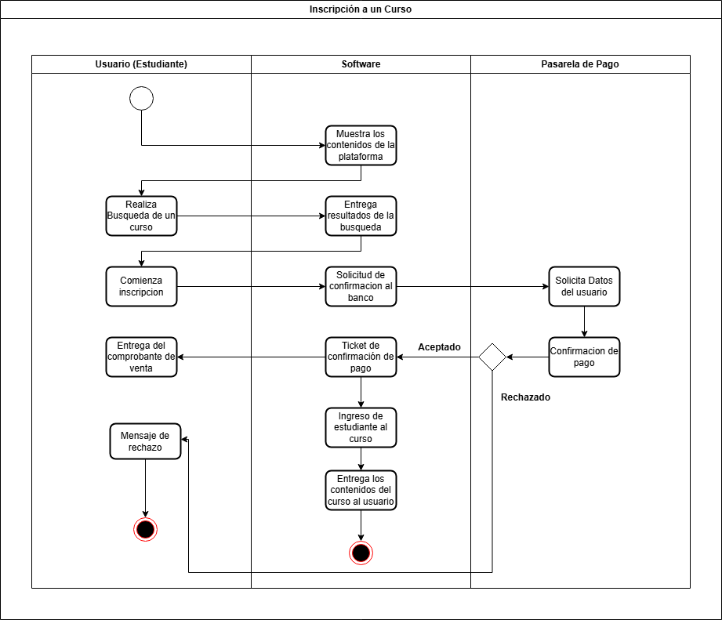
Gestión
de Cursos

Slide 13
Diagrama de despliegue

Slide 14
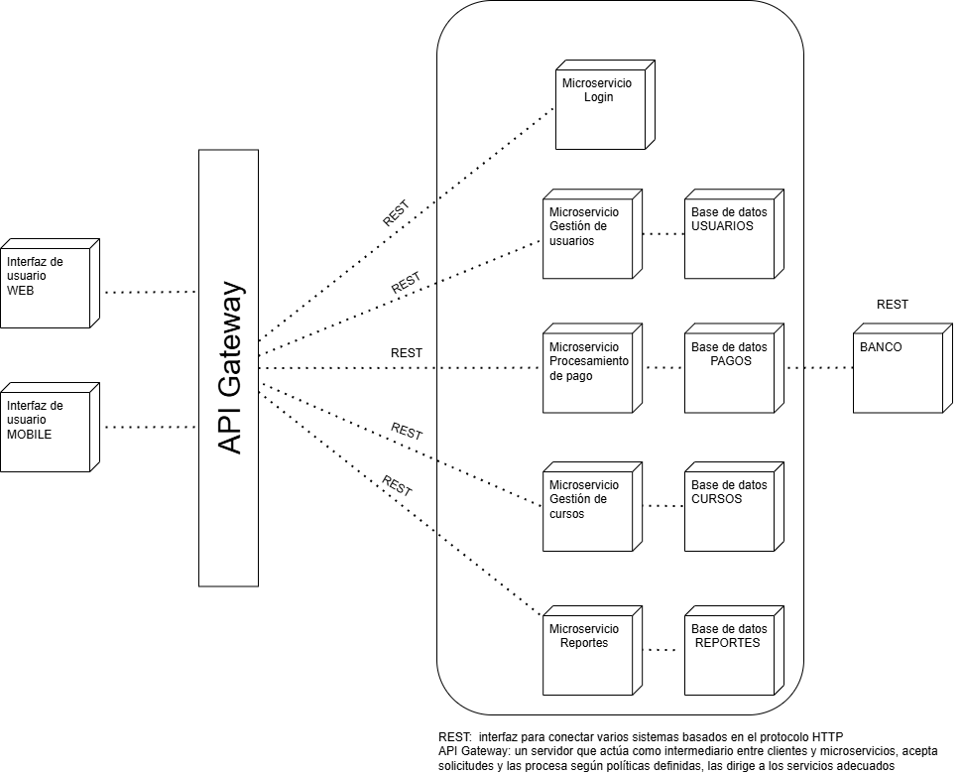

Slide 15
Diagrama Entidad Relación

Slide 16
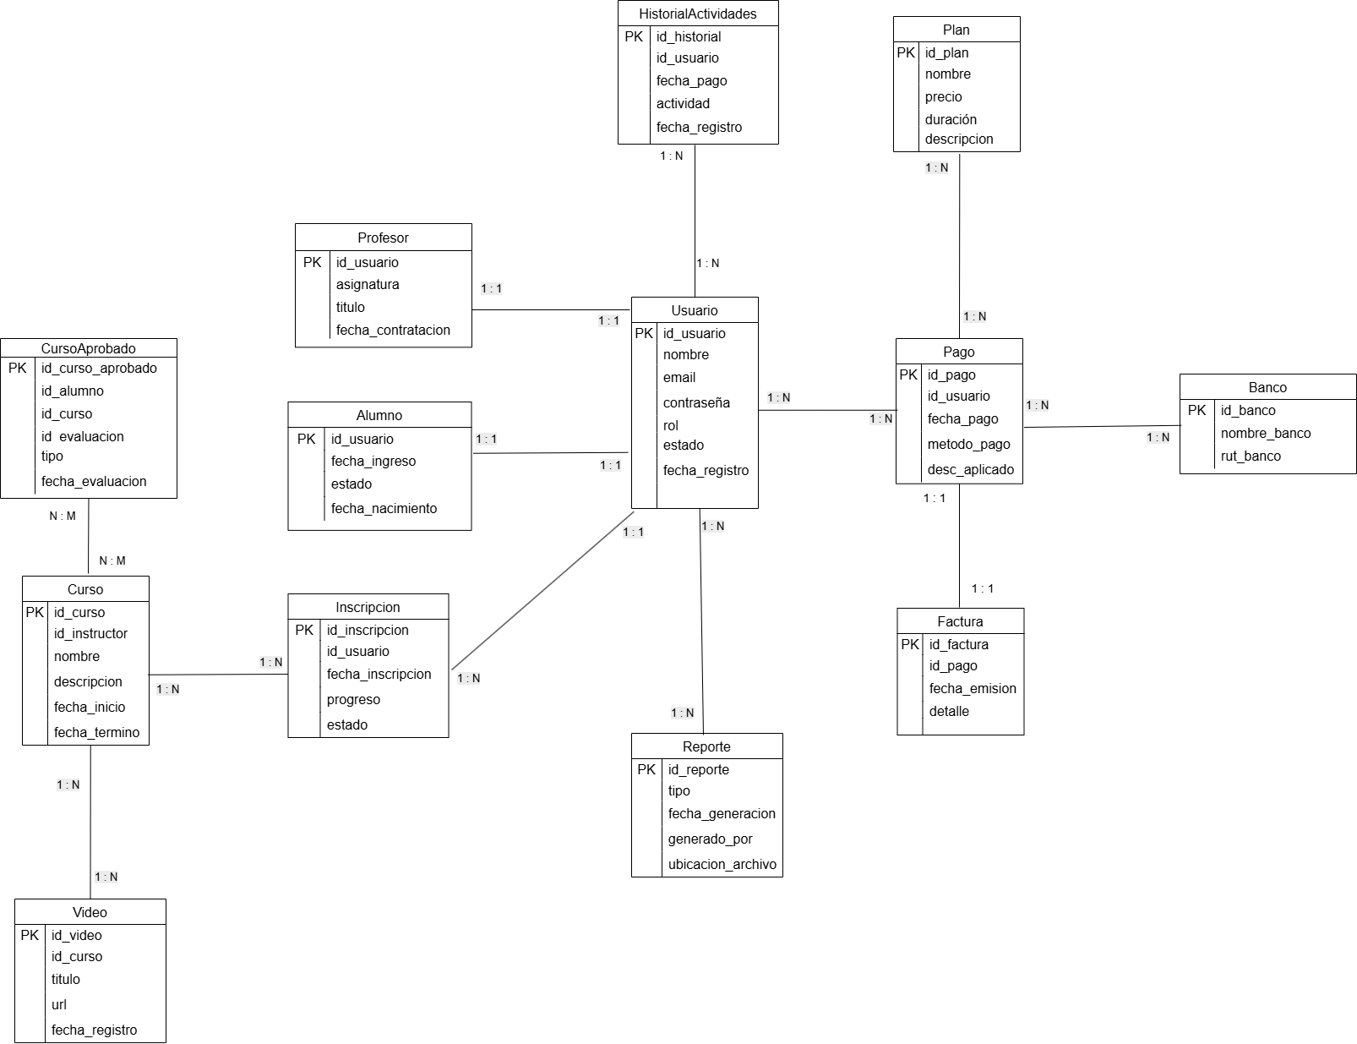

Slide 17
Diagrama de Componentes

Slide 18
